Slide 1
WINTERSTEIGER
BIKE SERVICE 2026
Velobrush/ Velobrush Smart
Veloclean Pro/Core
Produktpräsentation
12.01.2026

Slide 2
Velobrush
Velobrush Benefits - Kommunikation
Schonend & sicher
  Niedrigdrucktechnologie durch Beregnung (1bar) und sanfte mechanische Reinigung
  Verwendung pH-neutrales Reinigungsmittel
  E-Bike geeignet – keine Demontage von Akku und Display
Vielseitig verwendbar
  E-Bikes aller Art, MTB, Rennrad
  Geeignet für alle Materialien (Alu, Carbon,…)
Robust und hochwertig
  Komplett in NIRO verarbeitet
  Verwendung hochwertiger Industriekomponenten
  Hohe Betriebssicherheit
Ökologisch
  Geringer Wasserverbrauch (2l/Bike)
  Öl- und schmutzabsorbierendes Filtersystem
  Geschlossener Wasserkreislauf ermöglicht kontrollierte Abwasserentsorgung
Effizient
  Bis 20 Fahrradwäschen / Stunde
  Gleichbleibende Reinigungsqualität
  Niedrige Betriebskosten
Selbstbedienungsmodus (optional)
  Intuitive SB-Bedienung durch Endkonsument
  Cashless payment terminal (Nayax)

Slide 3
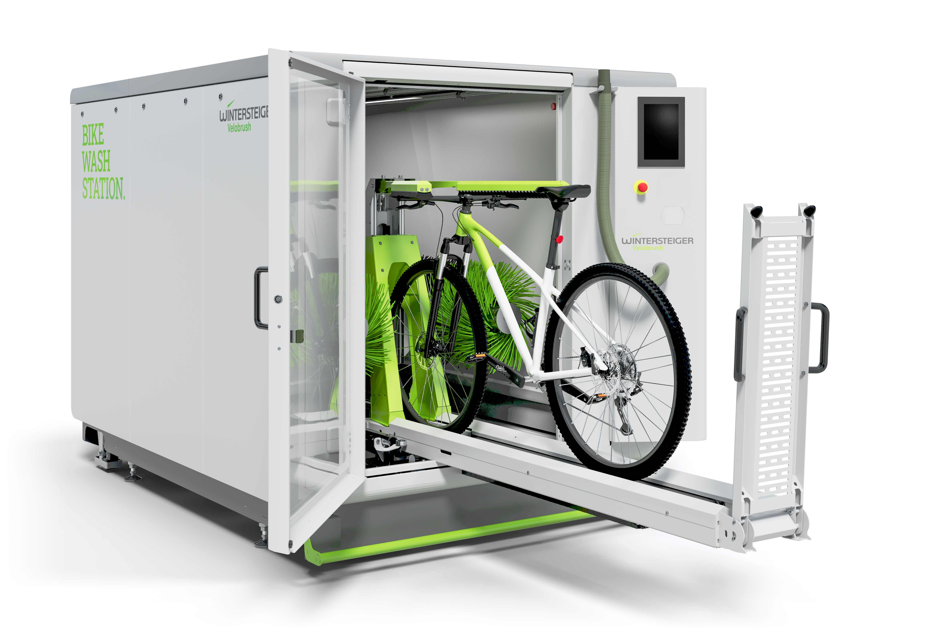
Velobrush
VELOBRUSH – lagerhaltige Maschine EU
MATNr: 7090-404-01
WMP 61.490€
  HD Felgenreinigung
  Filtersystem – interner Beutelfilter
  Trocknungseinheit (Gebläse)
  Interner Druckluftkompressor
  Autom. Wasserbefüllung
  Ferndiagnose (Wlan, Lan)

Slide 4
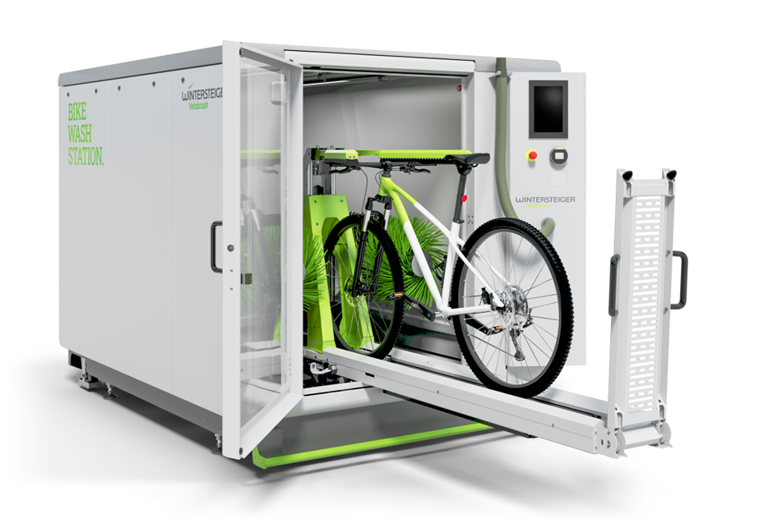
Velobrush
VELOBRUSH Smart – lagerhaltige Maschine EU
MATNr: 7090-404-02
WMP 64.990€
  Selbstbedienungsmodus
  Nayax cashless Bezahlterminal
  HD Felgenreinigung
  Filtersystem - interner Beutelfilter
  Trocknungseinheit (Gebläse)
  Interner Druckluftkompressor
  Autom. Wasserbefüllung
  Ferndiagnose (Wlan, Lan)

Slide 5
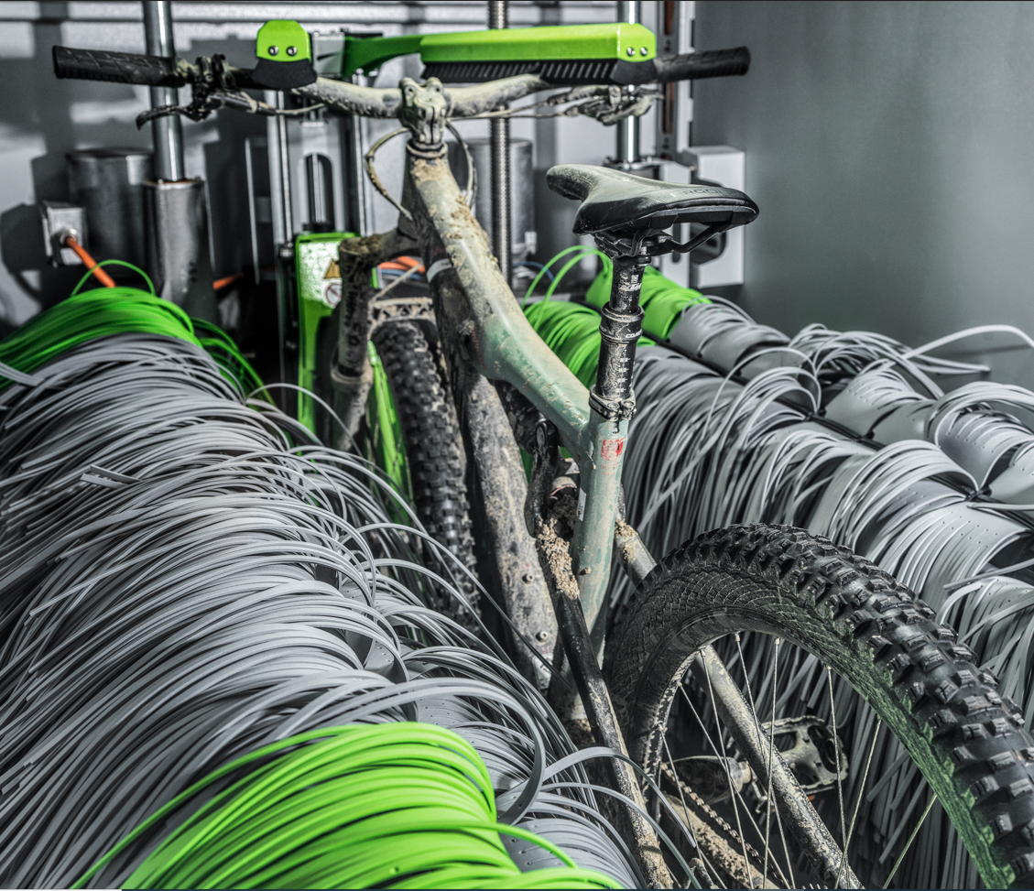
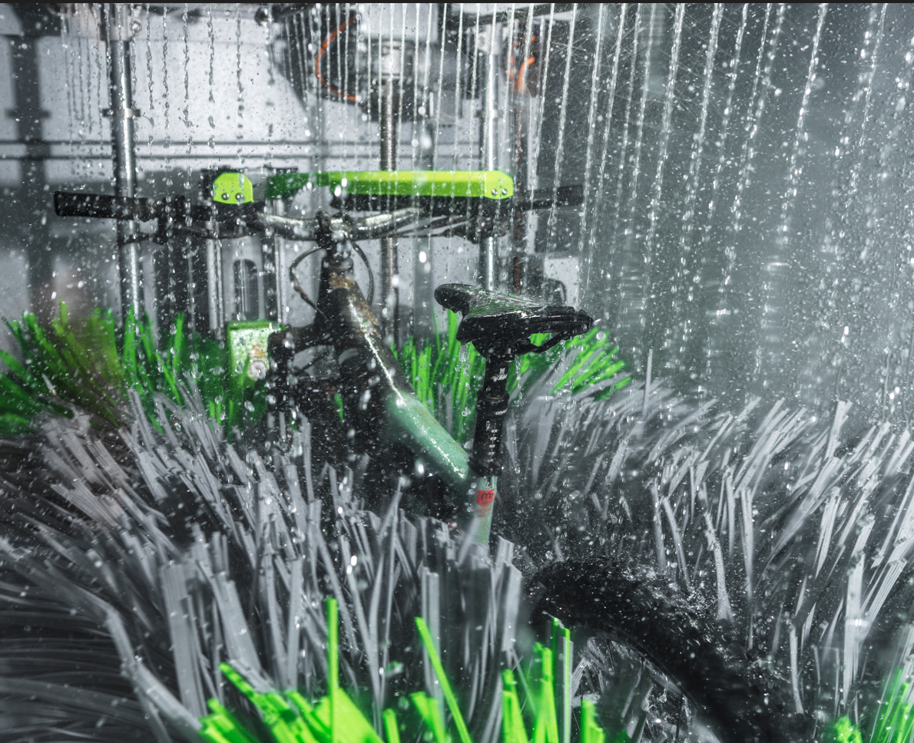
Velobrush
Velobrush Reinigungskonzept
Horizontale Bürsten (vertikal verfahrbar)
Beregnung (Niedrigdruck)

Slide 6
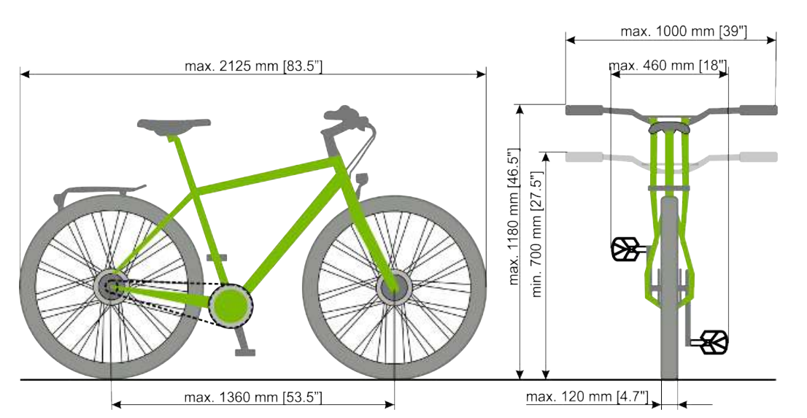

Velobrush
Velobrush Fahrradabmessungen

Slide 7
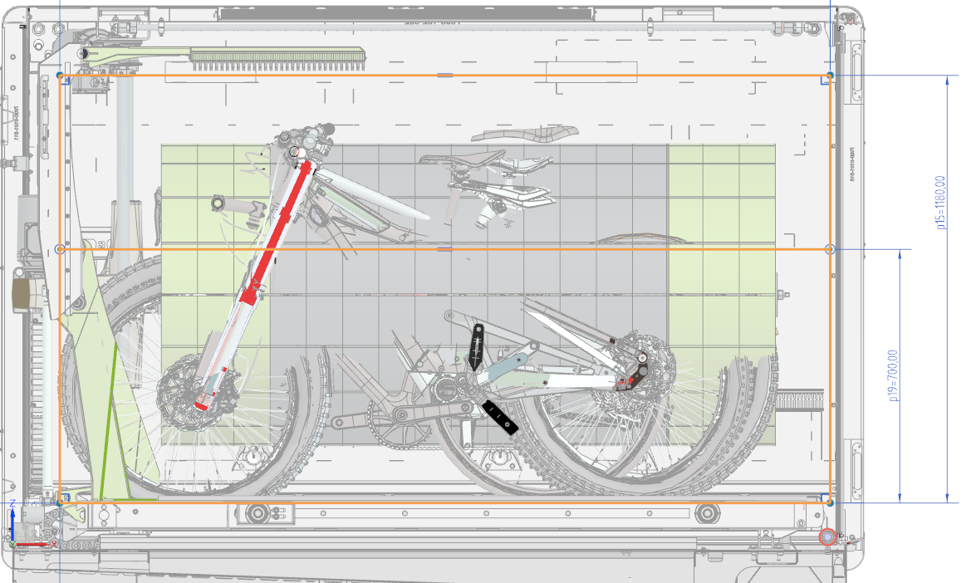
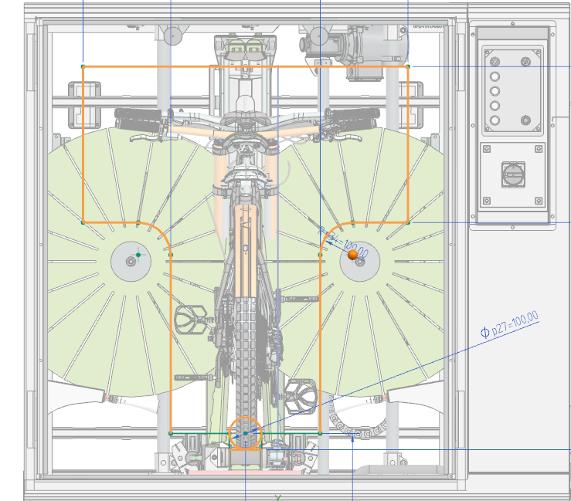
Velobrush
Velobrush Arbeitsraum
max 100cm
118cm
70cm
2125cm
46cm

Slide 8
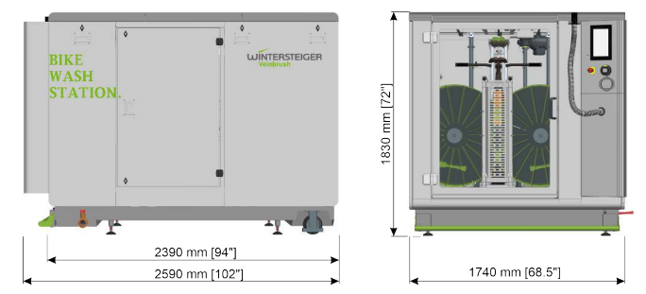
Velobrush
Maschinenabmessungen

Slide 9
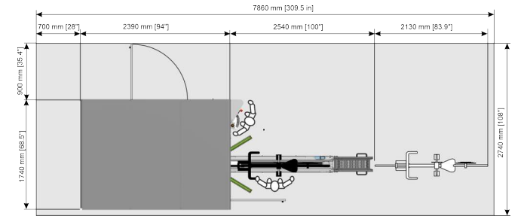
Velobrush
Maschinenabmessungen

Slide 10

Velobrush
Velobrush Radauszug
Radfixierung
(Lenker Niederhalter)
Auffahrrampe
Förderband für rotierende Räder

Slide 11
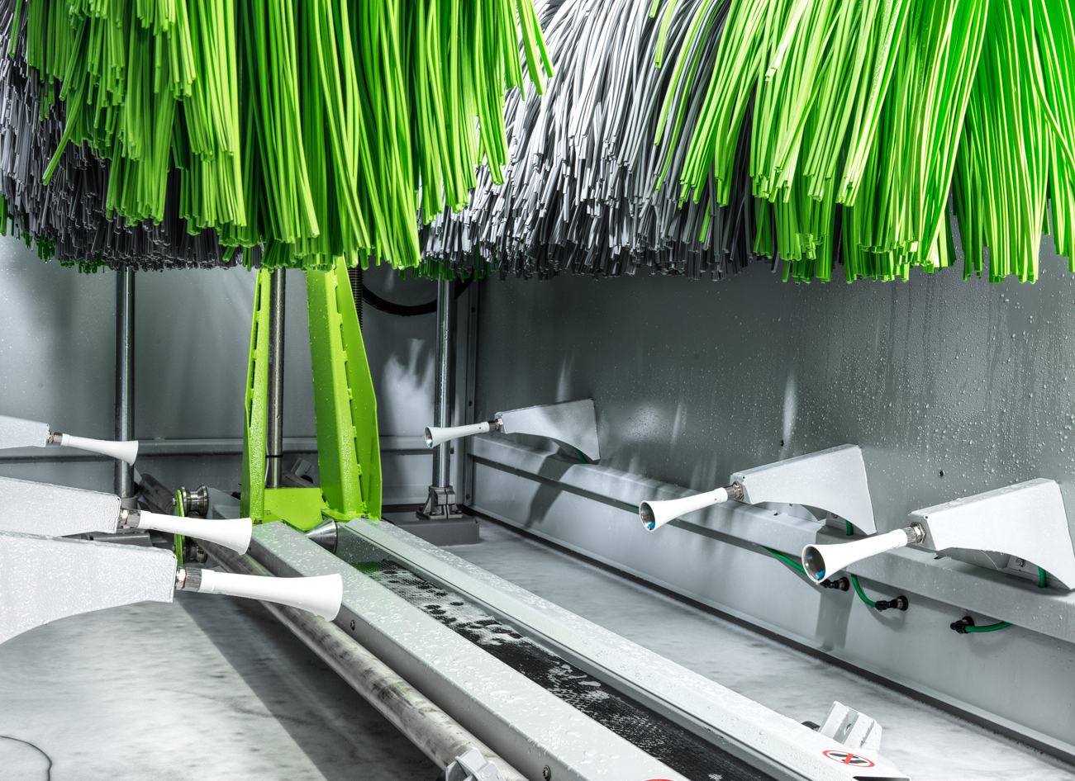
Velobrush
HD Felgenreinigung
Hochdruckreinigung (HD) für Reifen und Felgen (12 bar)
6 Tornadodüsen - 3 Positionen pro Seite

Slide 12
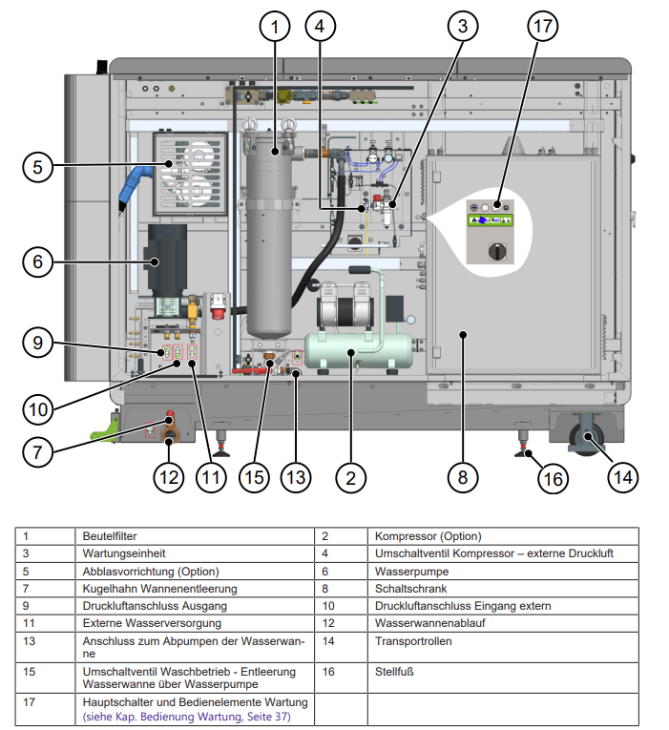
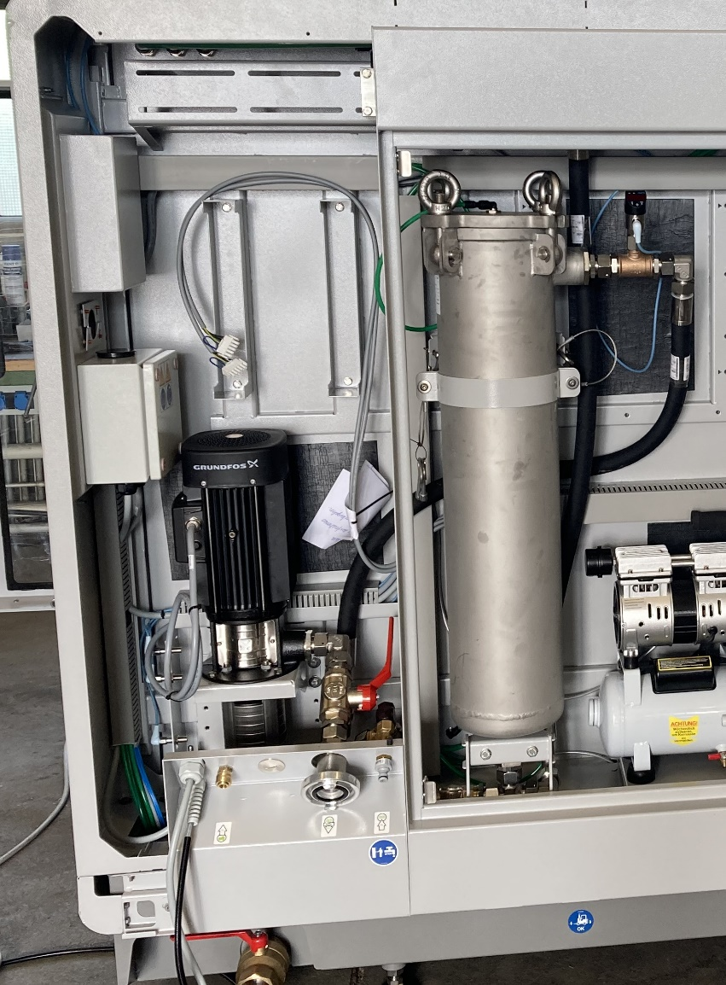
Velobrush
Interner Filter- Beutelfilter
Beutelfilter

Slide 13
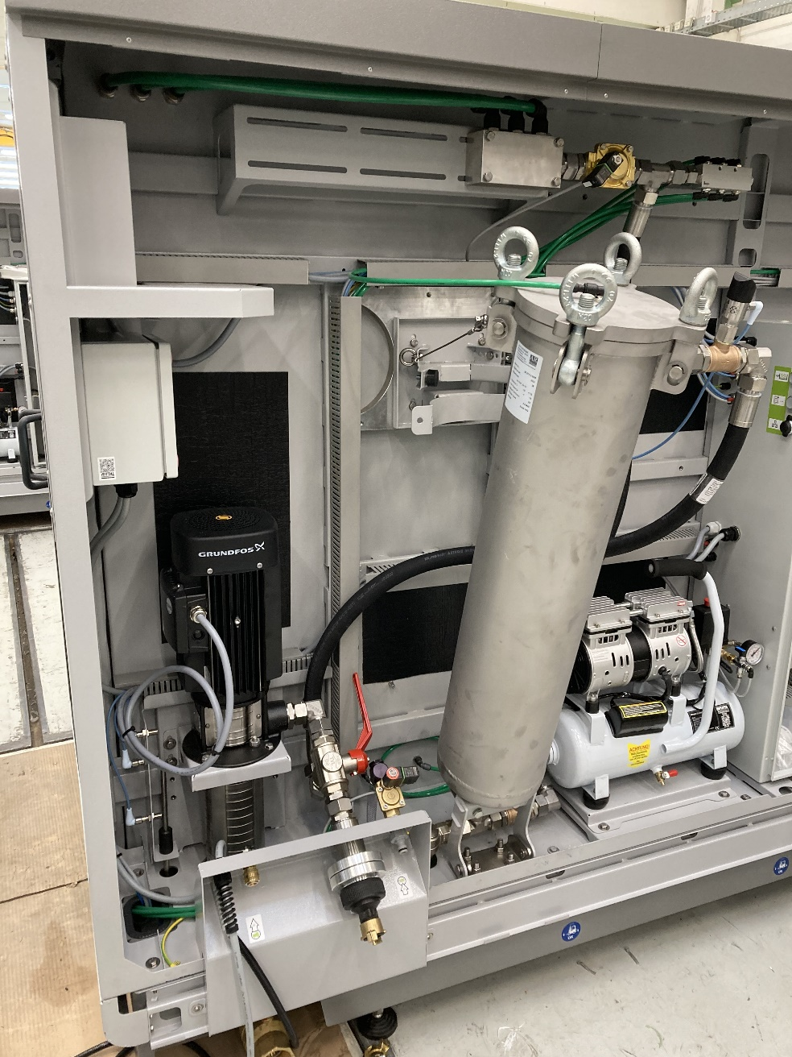
Velobrush
Interner Filter- Beutelfilter
Der Beutelfilter wird über das Ablassventil abgelassen
Zum Tauschen des Filtereinsatzes wird der Filter herausgeklappt
Durch das Lösen der 4 Ringschrauben lässt sich der Deckel öffnen
Herausnehmen des gebrauchten Filtereinsatzes einen neuen Filter einsetzen
Zusammenbau und Inbetriebnahme in umgekehrter Reihenfolge

Slide 14
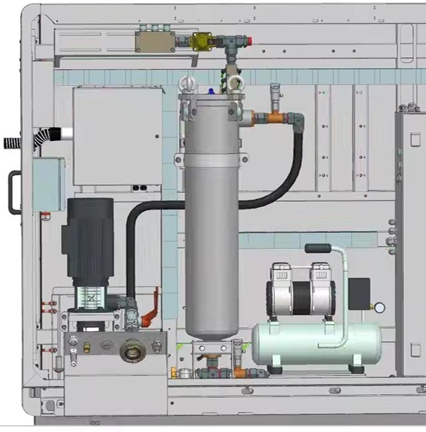
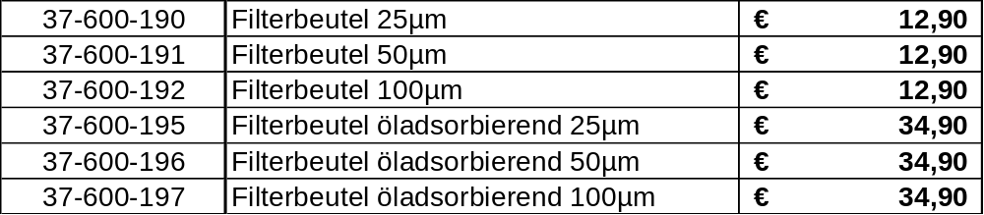
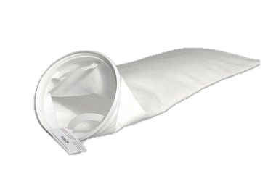
Velobrush
Filtersystem - Beutelfilter
Ersatz Filter Einsätze als Zubehör
Einfacher Zugang über Wartungstür
Erstausstattung: 2 Stk. 25µm

Slide 15
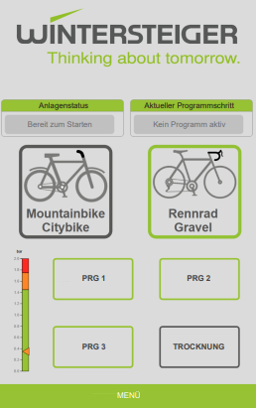
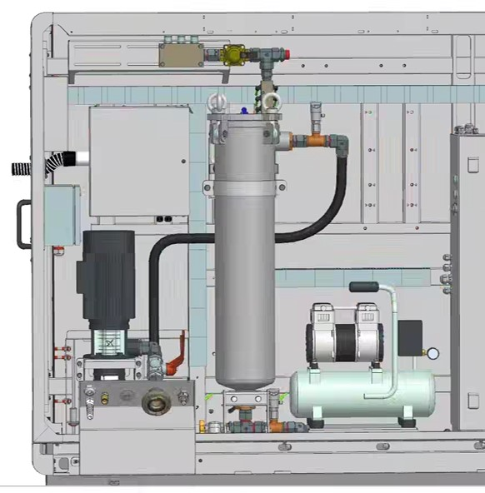
Velobrush
TROCKNUNGSEINHEIT
Intern verbautes Gebläse
(optional)
Luftdurchströmter Schlauch für manuelle Trocknung
(Teil des Gebläses)
Aktivierung am Screen

Slide 16
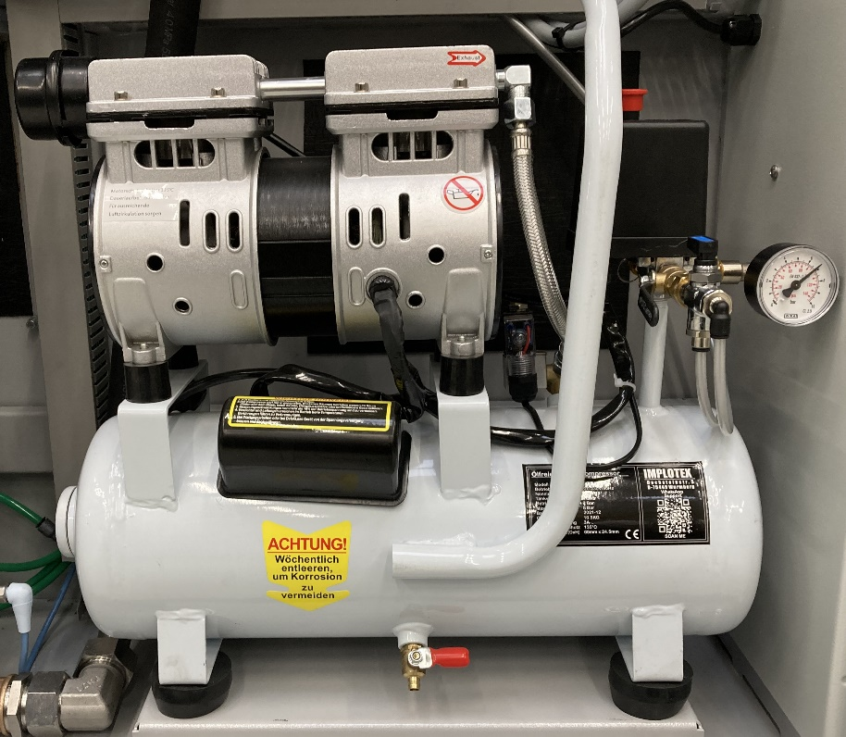
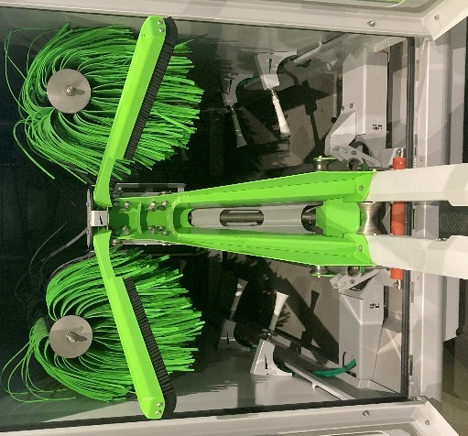
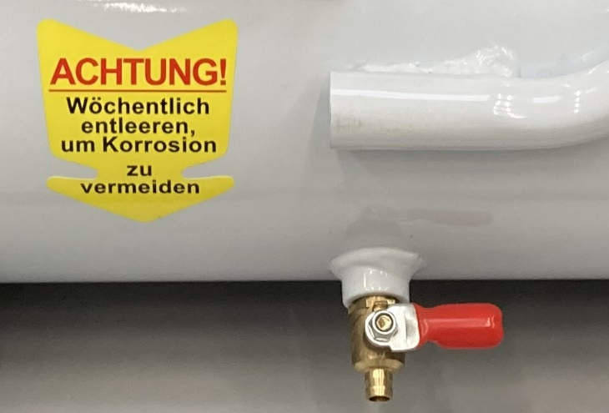
Velobrush
Interner Druckluftkompressor
Druckluft wird für die Radfixierung benötigt (Lenker Niederhalter)
Ölfreier Flüsterkompressor 50dB
480W / 220-230V (50HZ) / 89L/min
Tank: 9l/ max. 8bar
Hochwertige, ölfreie Einheit Automatische Abschaltung bei 8 bar, Neustart bei 6 bar

Slide 17
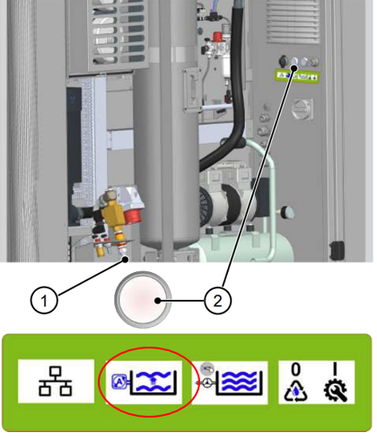
Velobrush
Automatische Wasserbefüllung
Externer Wasserschlauch wird an der Konsole (1) angesteckt
Die Wanne wird nach betätigen des Füllschalters (2) automatisch bis zum Maximum gefüllt
Tür muss geschlossen sein, da sonst kein Beginn der Befüllung möglich!

Slide 18

Velobrush
FERNDIAGNOSE MODUL
W-LAN - Funktion ermöglicht Zugriff auf die Steuerung
Fernunterstützung durch Servicetechniker Wintersteiger

Slide 19
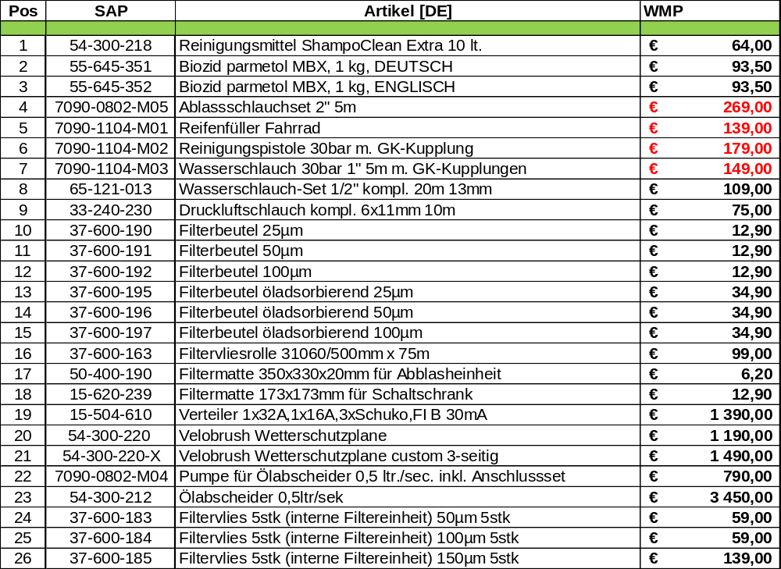
Velobrush
VELOBRUSH - Zubehör
Für Maschinen mit "alter" interner Filterlösung

Slide 20
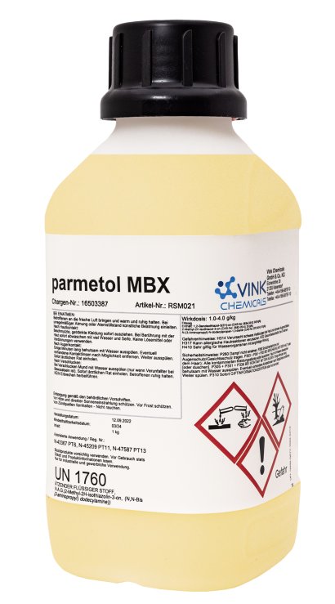
Velobrush
VELOBRUSH ZUBEHÖR
MATNr: 55-645-351
Gegen Bakterienbefall (Geruchsbildung etc) des Wasserkreislaufs in der Fahrradwaschmaschine Modell VELOBRUSH!
Empfohlene Konzentration: ca 0,1% ( entspricht 0,4 lt. für vollständig befüllten 400 lt Wassertank)

Slide 21
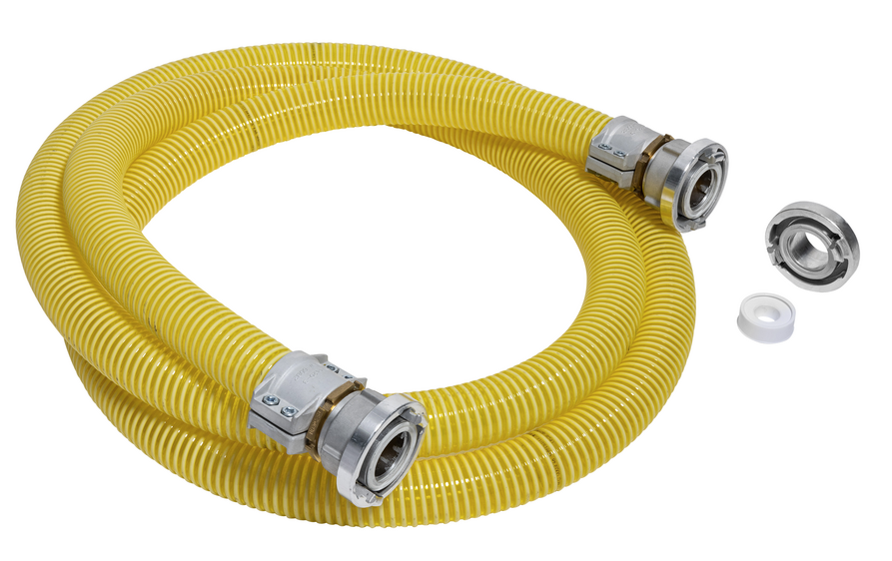
Velobrush
VELOBRUSH ZUBEHÖR
MATNr: 7090-0802-M05
Velobrush Ablassschlauchset 2" 5m

Slide 22
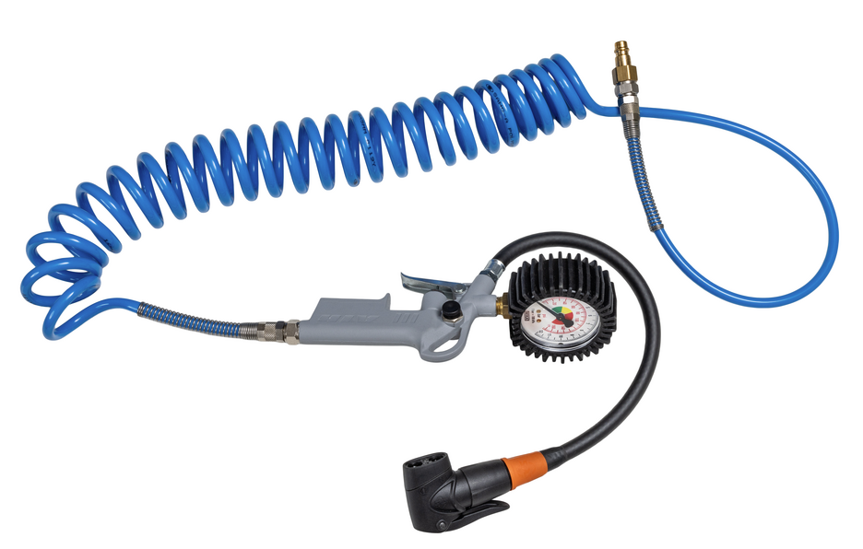
Velobrush
VELOBRUSH ZUBEHÖR
MATNr: 7090-1104-M01
Set bestehend aus PU-Spiralschlauch 8x1,5 (3m), Reifenfüller 12bar mit SKS Multi Valve und Magnethalter zur einfachen Befestigung an der Maschine
Achtung: externe Druckluftversorgung notwendig

Slide 23
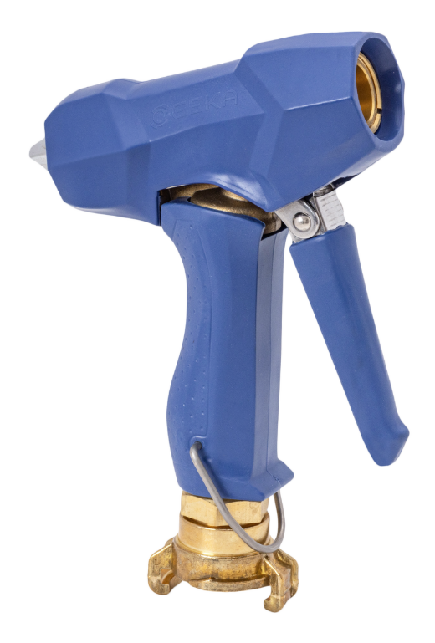
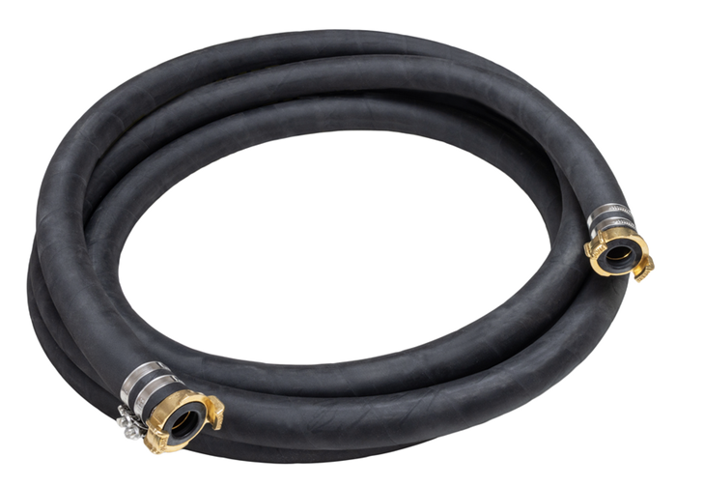
Velobrush
VELOBRUSH ZUBEHÖR
MATNr: 7090-1104-M02
Hochwertige, leistungsfähige Reinigungspistole (30bar)
mit GK-Kupplung
Hochwertiger Wasserschlauch (30 bar), 5m
mit GK-Kupplung
MATNr: 7090-1104-M03

Slide 24
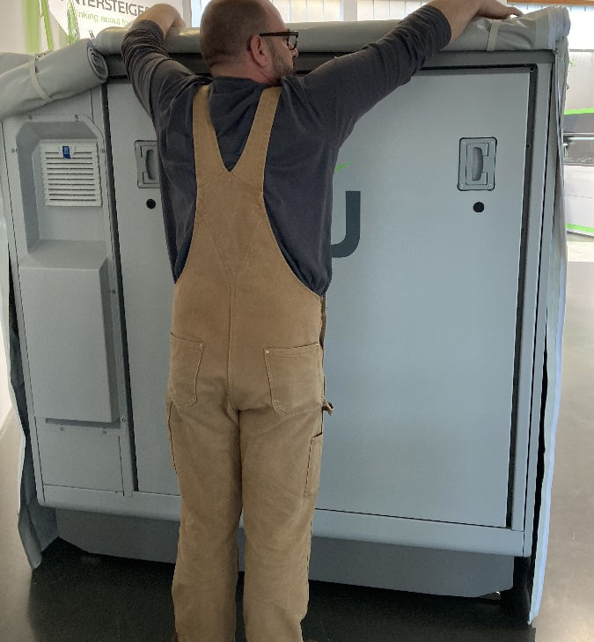
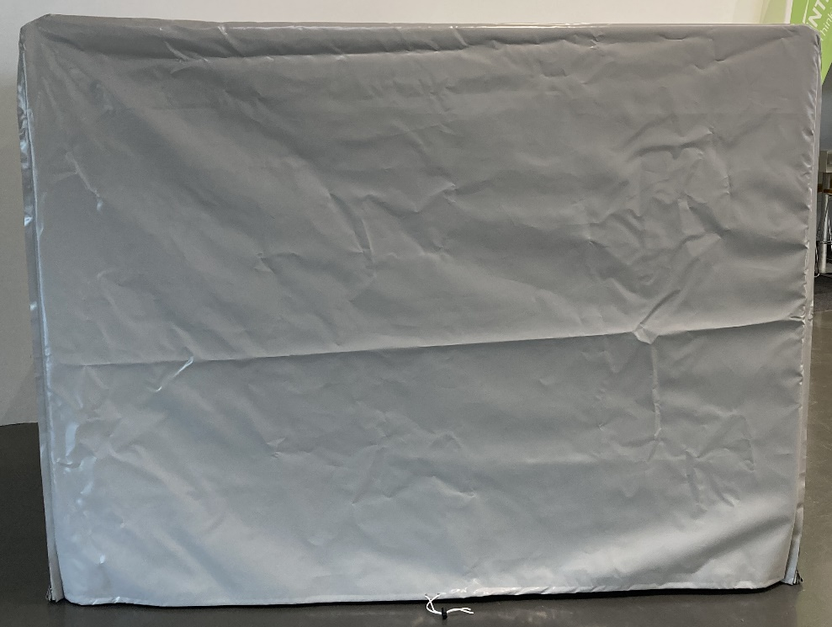
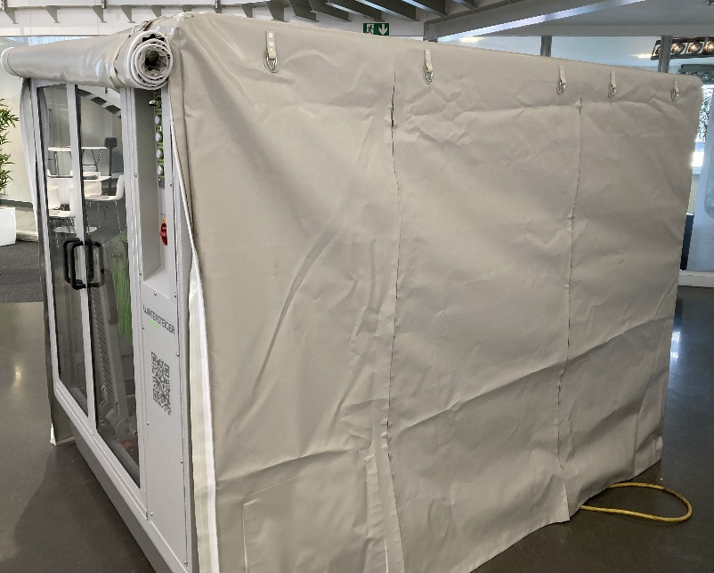

Velobrush
bis Baujahr 2024
(Modell “Druckkopf “ - Panel)
VELOBRUSH ZUBEHÖR
MATNr: 54-300-220
Die Wetterschutzplane kann im Betrieb oben gelassen werden. Alle ist zugänglich und durch Zips bzw. Riemenhalter in Position gehalten
Mit custom Aufdruck WMP 1 490€ (54-300-220-….)
WMP 1 190€

Slide 25
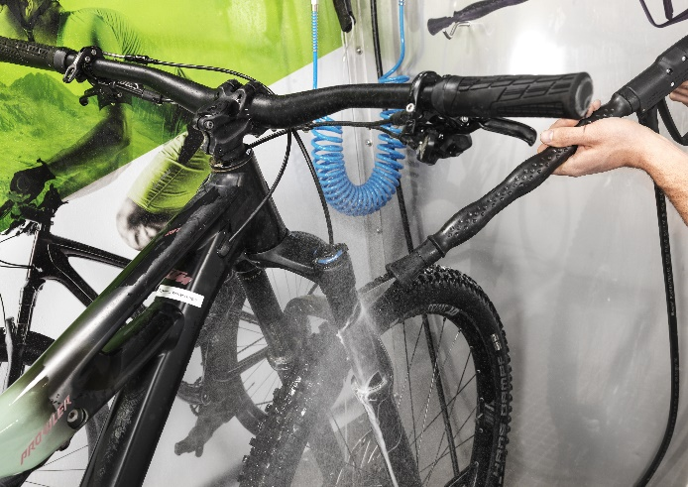
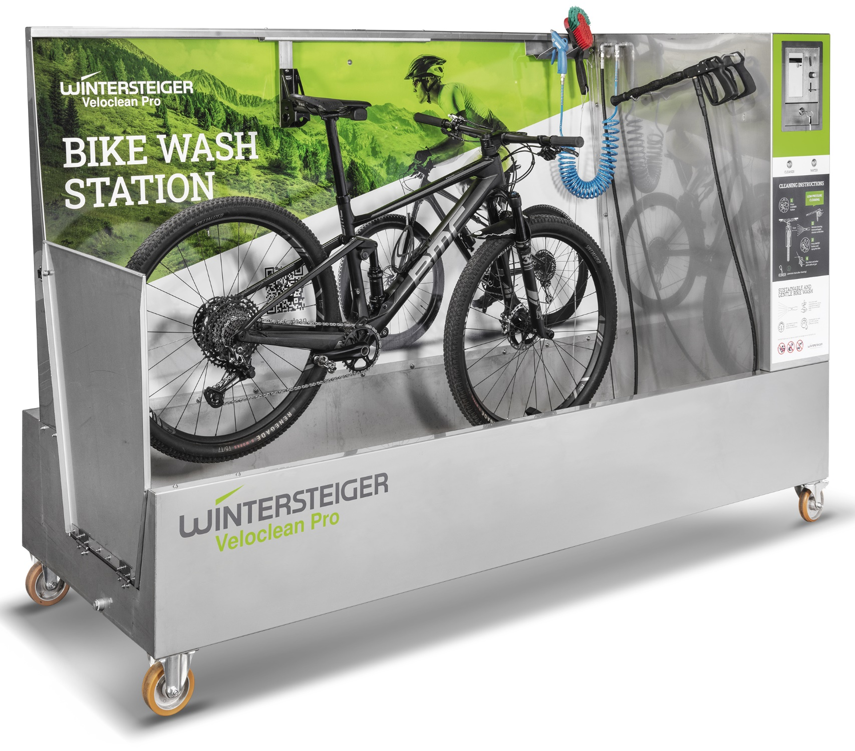
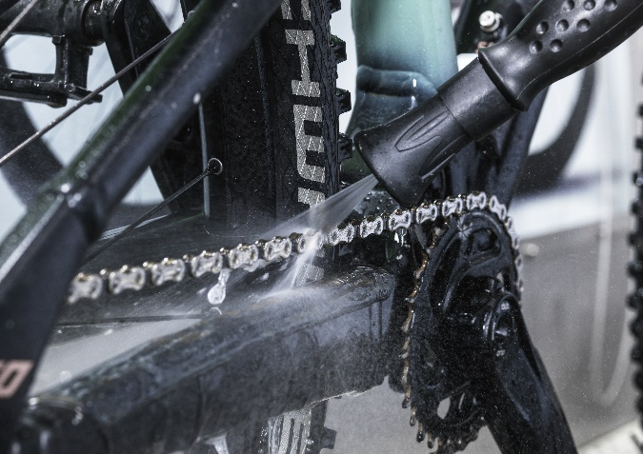
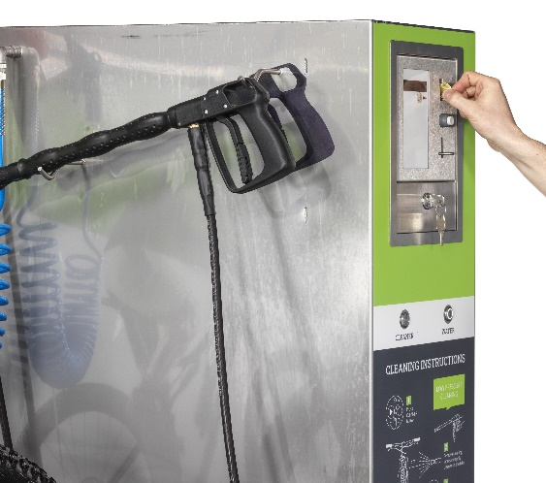
Veloclean Pro
Veloclean Pro
Professionelle Waschlanze für Reinigungsmittel und Wasser
Effiziente Wäsche mit Warmwasser (60°C)
Als SB-Station mit Münzzähler oder Nayax cashless pay terminal

Slide 26
Änderungen an der Maschine 2024 vs. 2025
Stellfüße UND Räder sind montiert -> Niveau Einstellung möglich ohne dass die Räder demontiert warden müssen
Wechsel auf (güstigere) Pumpe. Statt Grundfos digitale Pumpe kommt eine Calpeda Pumpe zum Einsatz
  Druck wird mechanisch eingestellt, nicht mehr digital an der Pumpe, Druckanzeige am Display
ALLE Maschinen haben einen Service Mode in der Software integriert -> einfacheres Einwintern
Maschinen mit Nayax haben zusätzlich einen Schlüsselschalter für die Überbrückung des Bezahlsystems
Schmutzwasserpumpe (mit Niveau-Sensor) ist standardmäßig in allen Pro Varianten verbaut -> bei Core Modellen optional nachrüstbar!
Reinigungsmitteltank entfällt -> Kanister werden in der Maschine plaziert
Lanzenköcher wird etwas höher gesetzt, damit für längere Räder genug Platz ist

Slide 27
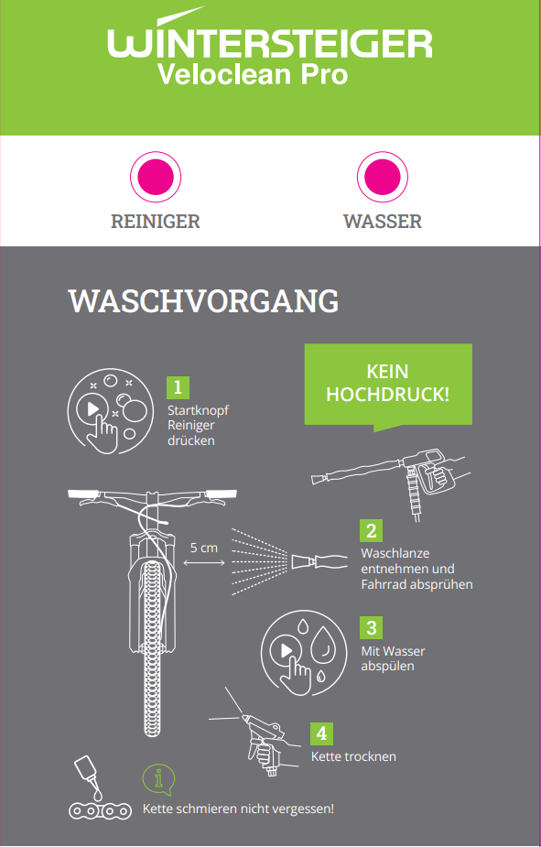
Veloclean Pro
Veloclean Features
Komplett in Niro verarbeitet
Single Waschlanze -> f. Reinigungsmittel und Wasser
  Umschaltung über Tasten an der Waschsäule (s. rechts)
  Einstellbare Dosierpumpe für Reinigungsmittel
Integrierter Ölabscheider
Integrierter Durchlauferhitzer (60°C)
Intuitive Bedienung und erhöhter Diebstahl- und Vandalismusschutz

Slide 28
Veloclean Pro
Veloclean Pro Kommunikation
Ökologisch
  Geringer Wasserverbrauch (2l/Minute)
  Integrierter Ölabscheider
Effizient
  Waschen mit Warmwasser
  Speziell entwickelter Reiniger wird automatisch eingespritzt und löst zuverlässig hartnäckigen Schmutz
Schonend
  Wäsche mit Niedrigdruck (ca. 8 bar)
Robust und hochwertig
  Komplett in NIRO verarbeitet
  Industrie Waschlanze
  Verbaute Industriekomponenten (Siemens Steuerung, Grundfos Dosiereinheit, Qualitätspumpen etc.)

Slide 29
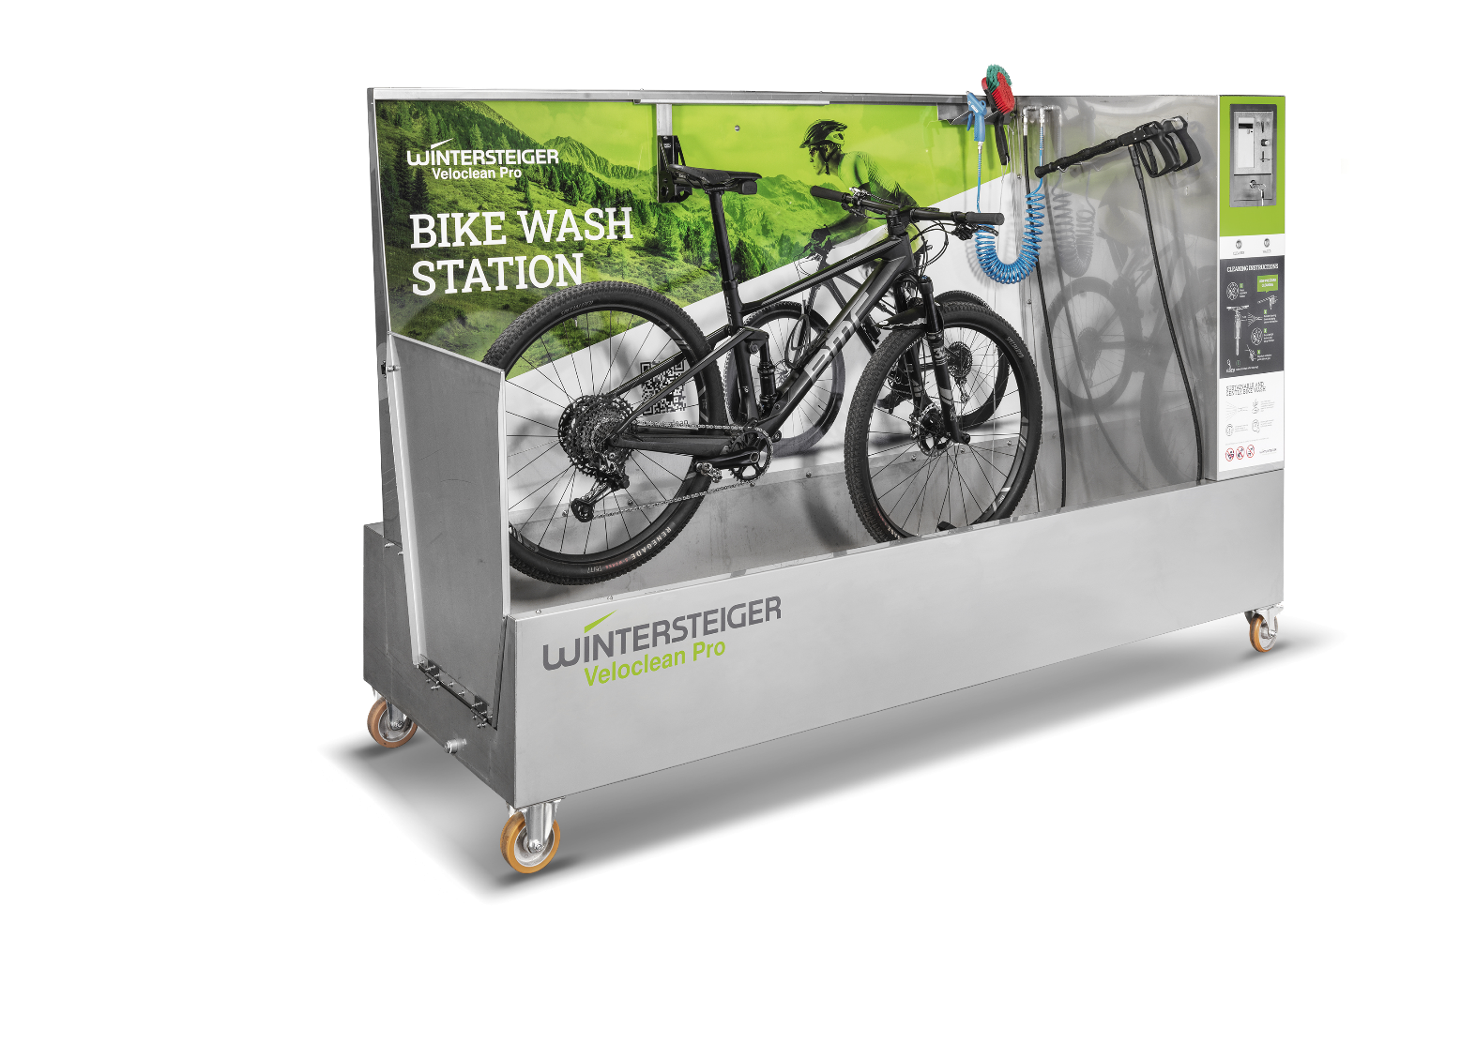
Veloclean Pro
Veloclean Pro technische Daten
Benötigt permanenten Wasseranschluss (-> 2bar Vordruck!!)
  Die Pumpe (8 bar) kann nur mit Leitungsdruckanschluss arbeiten
Anschlussleistung 400V/16A (für Durchlauferhitzer)
Abmessungen 250x85x160cm
Gewicht 290kg
160cm
220cm
85cm
250cm

Slide 30
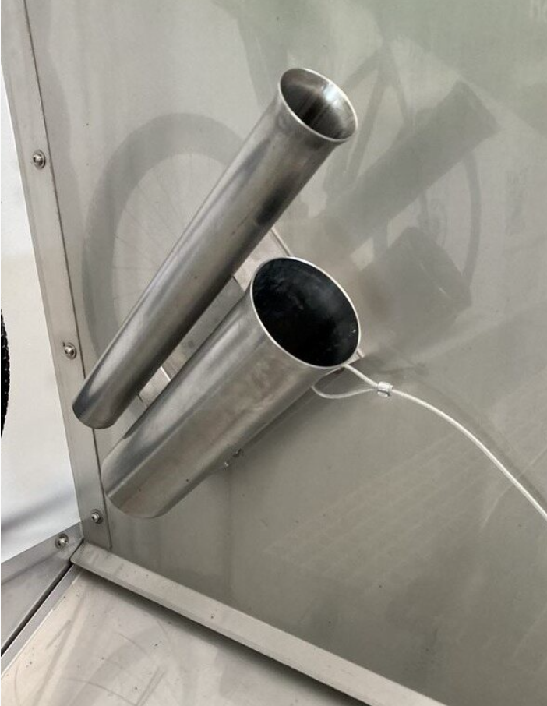
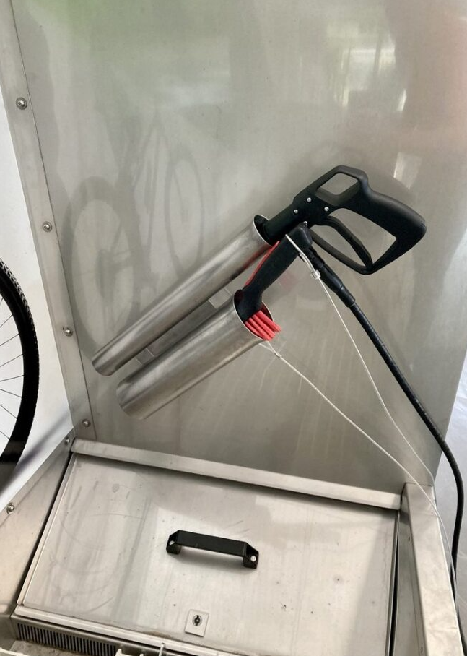
Veloclean Pro/ Veloclean Core
Standard Lanzenköcher
(auf Maschine nicht dargestellt)
Saubere Ablage von Waschdüse und -bürste
Schmutzwasser von der Bürste oder Waschdüse fließt kontrolliert zurück in die Wanne
Aus rostfreiem Stahl (Niro)
Lanzenköcher für Waschbürste und -düse

Slide 31
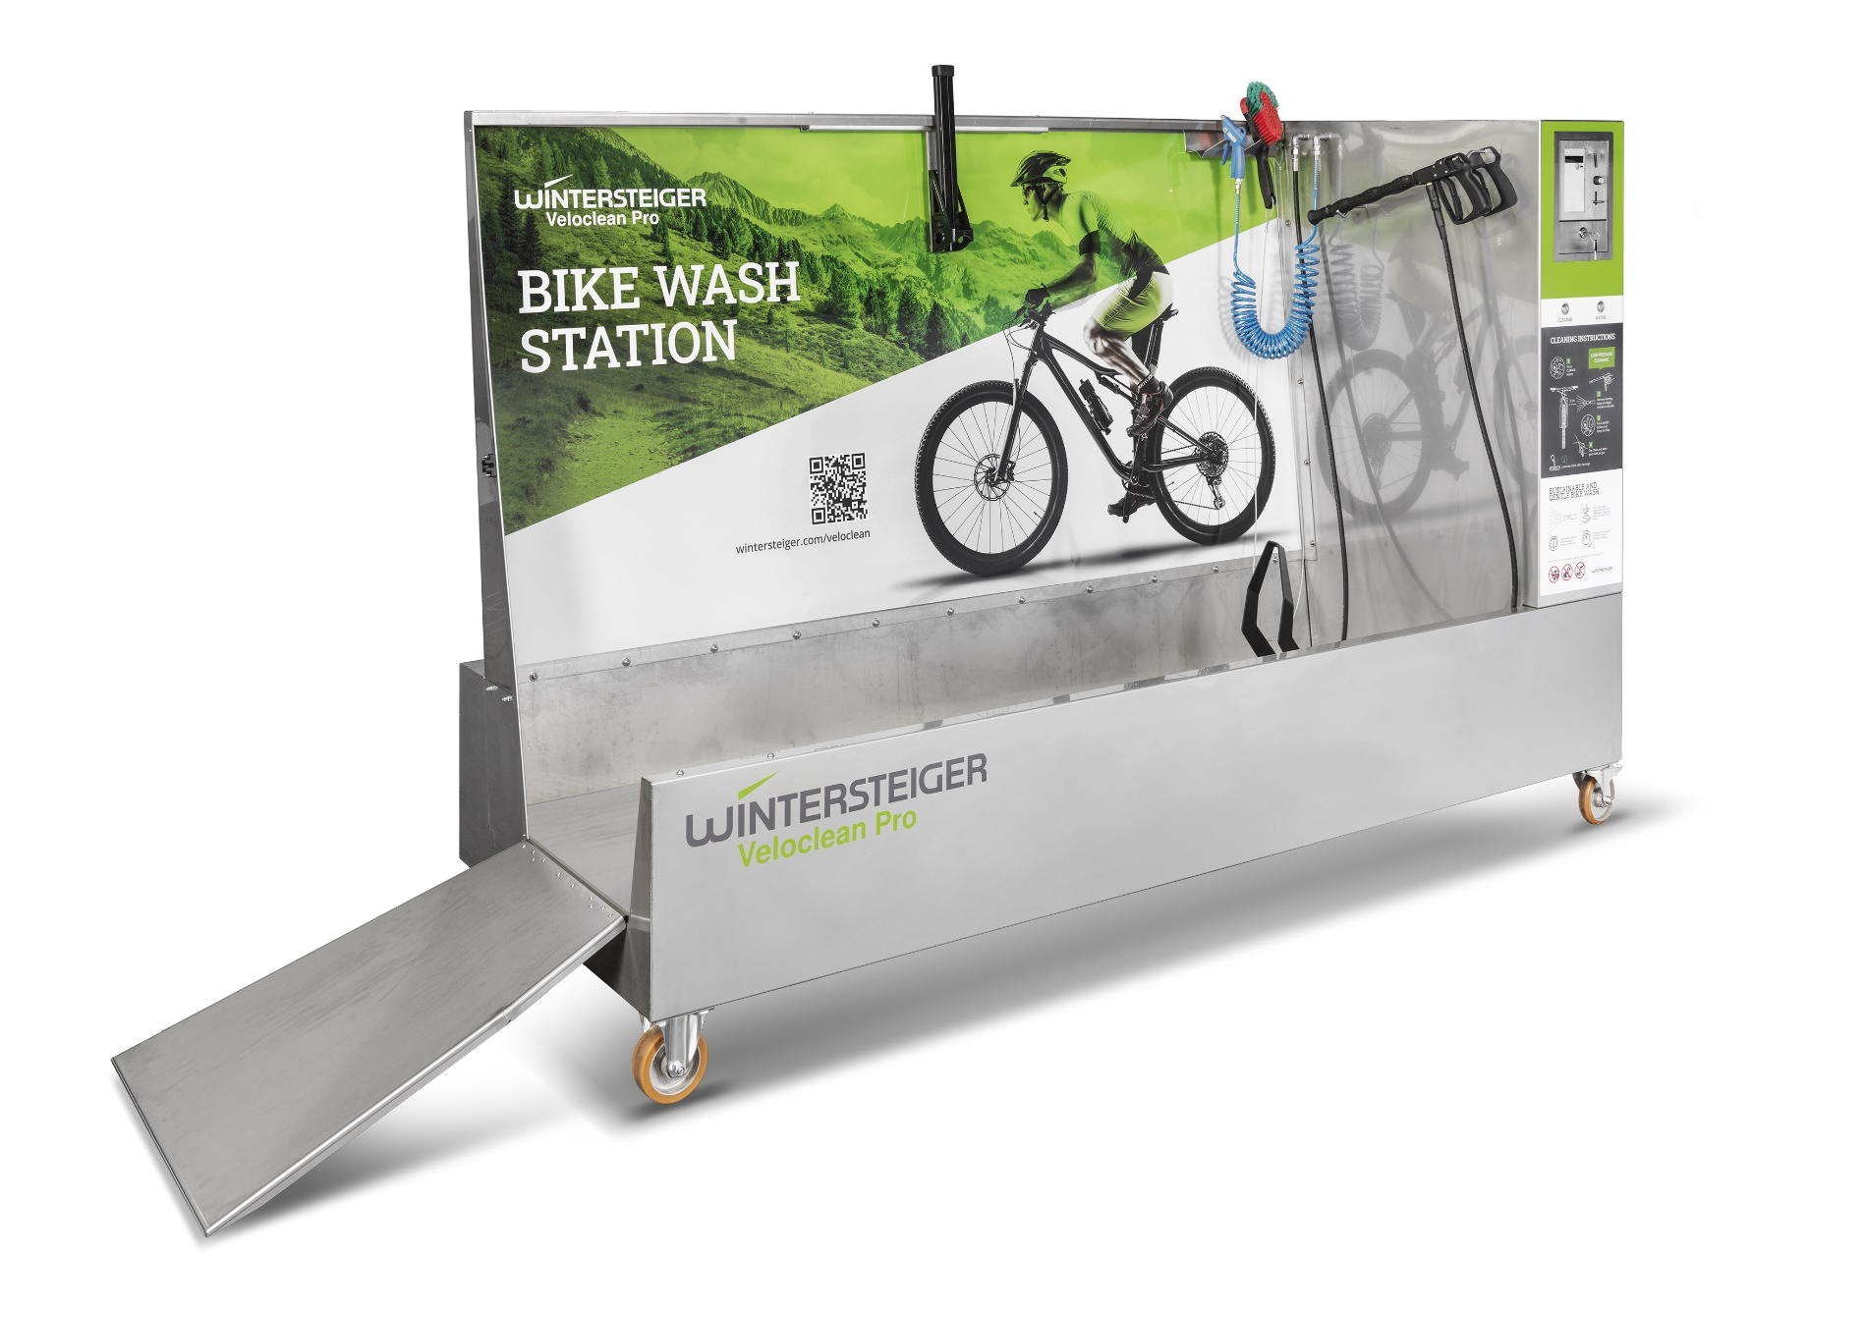
Veloclean Pro
Veloclean Pro mit Nayax
Reinigungslanze
Reinigungsbürste
STANDARD
MatNr: 54-400-002
Druckluftpaket: Druckluftpistole, Spiralschlauch und Kompressor
OPTIONAL
Fahrradhalter
Sattelaufhängung
Nayax Bezahlterminal
Tasten für Umschaltung
Wasser
Reiniger
Rückwand im
WI CI Layout
AUSLAUF/ ABVERKAUF
Lanzenköcher
Durchlauferhitzer (60°)
Auffahrrampe
Kreiselpumpe
(6-10 bar regulierbar)
Integrierter Ölabscheider
Laufradhalter Paket mit Rollen
Schmutzwasserpumpe
Schwerlastrollen

Slide 32
Veloclean Pro
Veloclean Pro mit Münzzähler
Reinigungsbürste
STANDARD
Druckluftpaket: Druckluftpistole, Spiralschlauch und Kompressor
MatNr: 54-400-003
Reinigungslanze
OPTIONAL
Fahrradhalter
Sattelaufhängung
Münzzähler
Tasten für Umschaltung
Wasser
Reiniger
Rückwand im
WI CI Layout
AUSLAUF/ ABVERKAUF
Lanzenköcher
Durchlauferhitzer (60°)
Auffahrrampe
Kreiselpumpe
(6-10 bar regulierbar)
Integrierter Ölabscheider
Laufradhalter Paket mit Rollen
Schmutzwasserpumpe
Schwerlastrollen

Slide 33
2026
400V!!
Veloclean Pro V2
Reinigungsbürste
STANDARD
Reinigungslanze
MatNr: 54-400-007
Druckluftpaket: Druckluftpistole, Spiralschlauch und Kompressor
OPTIONAL
Fahrradhalter
Sattelaufhängung
Lanzenköcher
Rückwand im
WI CI Layout
Tasten für Umschaltung
Wasser
Reiniger
Gitterrost
Durchlauferhitzer (60°)
Calpeda Kreiselpumpe
(max 7 bar Druckerhöhung)
Auffahrrampe
Integrierter Ölabscheider
Schmutzwasserpumpe inkl. Niveausensor
Laufradhalter Paket mit Rollen
Schwerlastrollen + Stellfüße

Slide 34
2026
400V!!
Veloclean Pro mit Nayax V2
Reinigungsbürste
Reinigungslanze
STANDARD
MatNr: 54-400-008
Druckluftpaket: Druckluftpistole, Spiralschlauch und Kompressor
OPTIONAL
Nayax Bezahlterminal
Fahrradhalter
Sattelaufhängung
Schlüsselschalter*
Tasten für Umschaltung
Wasser
Reiniger
Rückwand im
WI CI Layout
Lanzenköcher
Gitterrost
Durchlauferhitzer (60°)
Auffahrrampe
Calpeda Kreiselpumpe
(max 7 bar Druckerhöhung)
Integrierter Ölabscheider
Laufradhalter Paket mit Rollen
Schmutzwasserpumpe inkl. Niveausensor
Schwerlastrollen + Stellfüße
*zur Überbrückung des Bezahlsystems -> Freischaltung

Slide 35
2026
400V!!
Veloclean Pro mit Münzzähler EUR V2
Reinigungsbürste
STANDARD
Druckluftpaket: Druckluftpistole, Spiralschlauch und Kompressor
MatNr: 54-400-009
Reinigungslanze
OPTIONAL
Fahrradhalter
Sattelaufhängung
Münzzähler EUR
Schlüsselschalter*
Tasten für Umschaltung
Wasser
Reiniger
Rückwand im
WI CI Layout
Lanzenköcher
Gitterrost
Durchlauferhitzer (60°)
Auffahrrampe
Calpeda Kreiselpumpe
(max 7 bar Druckerhöhung)
Integrierter Ölabscheider
Laufradhalter Paket mit Rollen
Schmutzwasserpumpe inkl. Niveausensor
Schwerlastrollen + Stellfüße
*zur Überbrückung des Bezahlsystems -> Freischaltung

Slide 36
2026
400V!!
Veloclean Pro mit Münzzähler CHF V2
Reinigungsbürste
STANDARD
Druckluftpaket: Druckluftpistole, Spiralschlauch und Kompressor
MatNr: 54-400-010
Reinigungslanze
OPTIONAL
Fahrradhalter
Sattelaufhängung
Münzzähler CHF
Schlüsselschalter*
Tasten für Umschaltung
Wasser
Reiniger
Rückwand im
WI CI Layout
Lanzenköcher
Gitterrost
Durchlauferhitzer (60°)
Auffahrrampe
Calpeda Kreiselpumpe
(max 7 bar Druckerhöhung)
Integrierter Ölabscheider
Laufradhalter Paket mit Rollen
Schmutzwasserpumpe inkl. Niveausensor
Schwerlastrollen + Stellfüße
*zur Überbrückung des Bezahlsystems -> Freischaltung

Slide 37
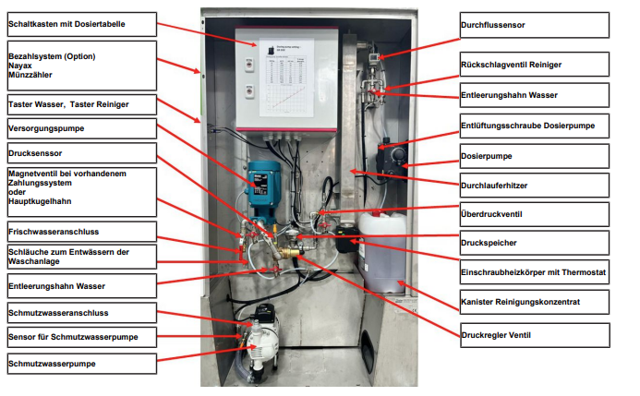
Veloclean Pro
Veloclean Pro – Technik Übersicht
Zu- und Abwasser Schlauch Zufuhr (Öffnung auf der Rückseite)

Slide 38
Veloclean Core 2026
230V!!
Veloclean Core
Optisch von außen wie Veloclean Pro
230V statt 400V!!
Heizstab mit Wasserspeicher statt Durchlauferhitzer
  Boiler 3,7l
  Wasser wird auf 80°C erhitzt und mit Mischventil zum Kaltwasser beigemischt
  Ausgangstemperatur abhängig von Konfiguration (siehe nächste Seite)
Druckluftpaket kann aus Platzmangel NICHT VERBAUT werden
Schmutzwasserpumpe NICHT STANDARD -> kann nachgerüstet werden

Slide 39
Veloclean Core 2026
Veloclean Core
Optisch von außen wie Veloclean Pro
230V Versorgung
Erhitzen und Speichern von Warmwasser
8,0 bar Druck/ 1,5 l/min Wasserdurchfluss
3 Optionen (Leistung abhängig von der elektrischen Einstellung vor Ort - 9/11/15A )
  Option1: 230V/9A -> 3 Fahrräder mit 40°C vor dem Nachheizen (ca. 6 min Nachheizzeit)*
  Option2: 230V/11,1A -> 4 Fahrräder mit 47°C vor dem Nachheizen (ca. 5 min Nachheizzeit)*
  Option3: 230V/15,4A -> hält die Temperatur dauerhaft auf 50°C*
*Definition Vollbetrieb = 90 Sek. Waschen, 20 Sek. Bike wenden, 90 Sek. Waschen, 60 Sek. Pause

Slide 40
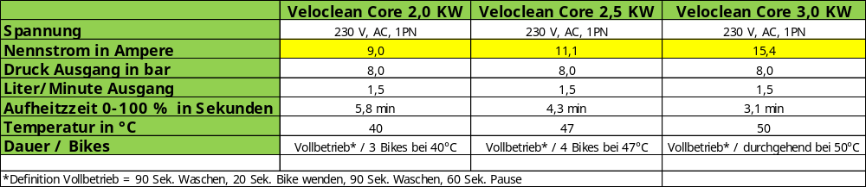
Veloclean Core 2025
Veloclean Core HEIZLEISTUNG
Abhängig von der Zuleitungsstromstärke kann die Heizleistung verändert werden
Der Heizbetrieb ist standardmäßig von 8 bis 18Uhr voreingestellt -> In diesen Zeiten heizt die Maschine das Wasser auf. Kann in der Software angepasst werden (KDID wird darauf geschult)

Slide 41
2026
230V!!
Veloclean Core
Reinigungsbürste
STANDARD
MatNr: 54-400-011
Druckluftpaket: Druckluftpistole, Spiralschlauch und Kompressor
Reinigungslanze
OPTIONAL
Fahrradhalter
Sattelaufhängung
Tasten für Umschaltung
Wasser
Reiniger
Rückwand im
WI CI Layout
Lanzenköcher
Gitterrost
Durchlauferhitzer + Boiler (80°C)*
Auffahrrampe
Calpeda Kreiselpumpe
(max 7 bar Druckerhöhung)
Integrierter Ölabscheider
Laufradhalter Paket mit Rollen
Schmutzwasserpumpe inkl. Niveausensor
Schwerlastrollen + Stellfüße
*heizt mit reduzierter Leistung und speichert in einem Boiler

Slide 42
2026
230V!!
Veloclean Core mit Nayax
Reinigungslanze
Reinigungsbürste
STANDARD
MatNr: 54-400-012
Druckluftpaket: Druckluftpistole, Spiralschlauch und Kompressor
OPTIONAL
Nayax Bezahlterminal
Fahrradhalter
Sattelaufhängung
Schlüsselschalter*
Tasten für Umschaltung
Wasser
Reiniger
Rückwand im
WI CI Layout
Lanzenköcher
Gitterrost
Durchlauferhitzer + Boiler (80°C)**
Auffahrrampe
Calpeda Kreiselpumpe
(max 7 bar Druckerhöhung)
Integrierter Ölabscheider
Laufradhalter Paket mit Rollen
Schmutzwasserpumpe inkl. Niveausensor
Schwerlastrollen + Stellfüße
*zur Überbrückung des Bezahlsystems -> Freischaltung
**heizt mit reduzierter Leistung und speichert in einem Boiler

Slide 43

2026
230V!!
Veloclean Core mit Münzzähler EUR
Reinigungslanze
Reinigungsbürste
STANDARD
MatNr: 54-400-013
Druckluftpaket: Druckluftpistole, Spiralschlauch und Kompressor
OPTIONAL
Münzzähler (Beckmann)
Fahrradhalter
Sattelaufhängung
Schlüsselschalter*
Tasten für Umschaltung
Wasser
Reiniger
Rückwand im
WI CI Layout
Lanzenköcher
Gitterrost
Durchlauferhitzer + Boiler (80°C)**
Auffahrrampe
Calpeda Kreiselpumpe
(max 7 bar Druckerhöhung)
Integrierter Ölabscheider
Laufradhalter Paket mit Rollen
Schmutzwasserpumpe inkl. Niveausensor
Schwerlastrollen + Stellfüße
*zur Überbrückung des Bezahlsystems -> Freischaltung
**heizt mit reduzierter Leistung und speichert in einem Boiler

Slide 44
Veloclean Pro/ Veloclean Core
Standard Lanzenköcher
(auf Maschine nicht dargestellt)
Saubere Ablage von Waschdüse und -bürste
Schmutzwasser von der Bürste oder Waschdüse fließt kontrolliert zurück in die Wanne
Aus rostfreiem Stahl (Niro)
Lanzenköcher für Waschbürste und -düse

Slide 45
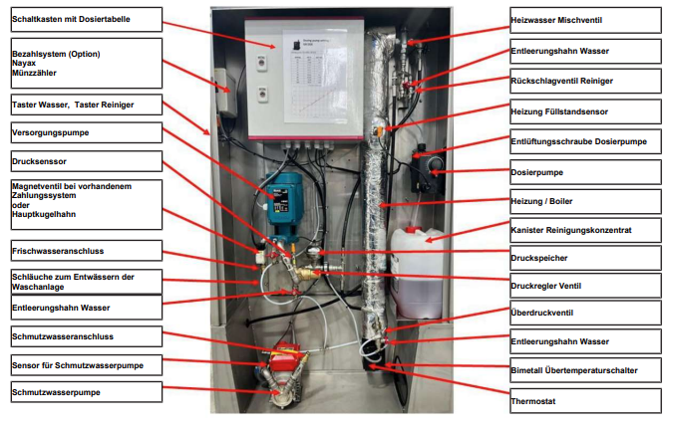
Veloclean Core
Veloclean Core - Übersicht Technik
Zu- und Abwasser Schlauch Zufuhr (Öffnung auf der Rückseite)

Slide 46
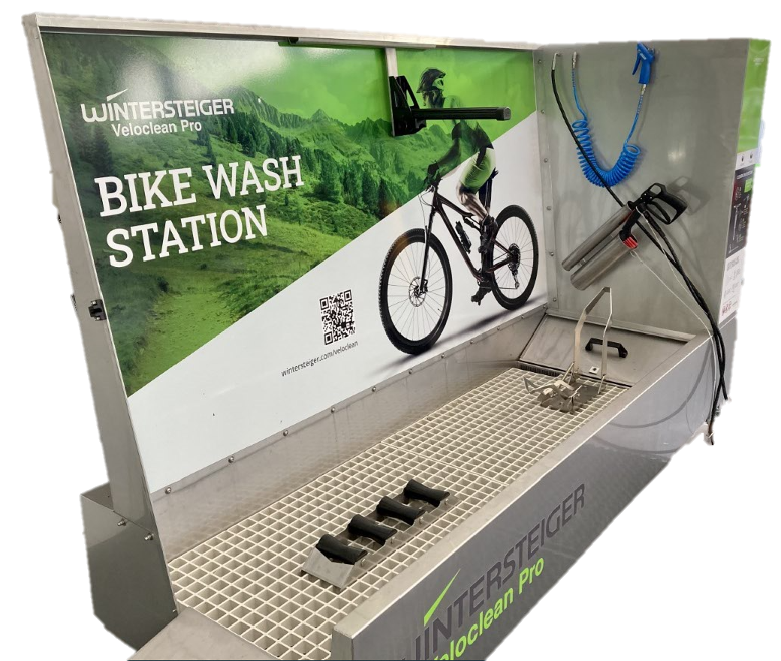
Veloclean Pro / Veloclean Core
Veloclean Zubehör/Optionen
Druckluftpaket: Druckluftpistole, Spiralschlauch und Kompressor
MatNr: 54-401-008
Schmutzwasserpumpe
MatNr: 54-401-010
Kettenreiniger
MatNr: 54-401-026/027
Laufradhalter Paket mit Rollen
MatNr: 54-401-002

Slide 47

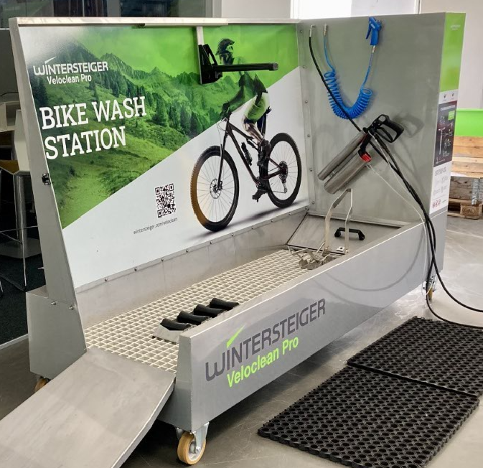
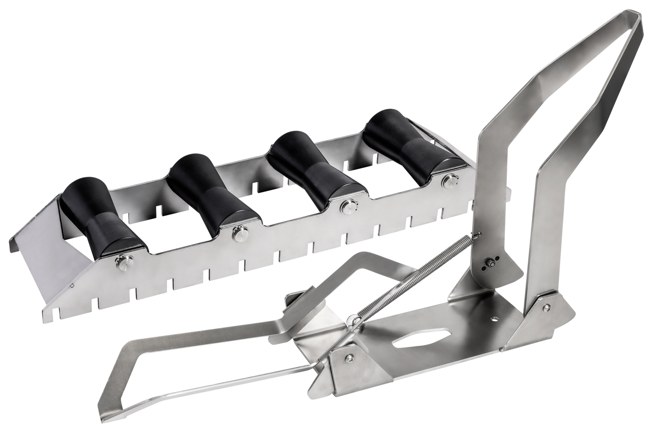
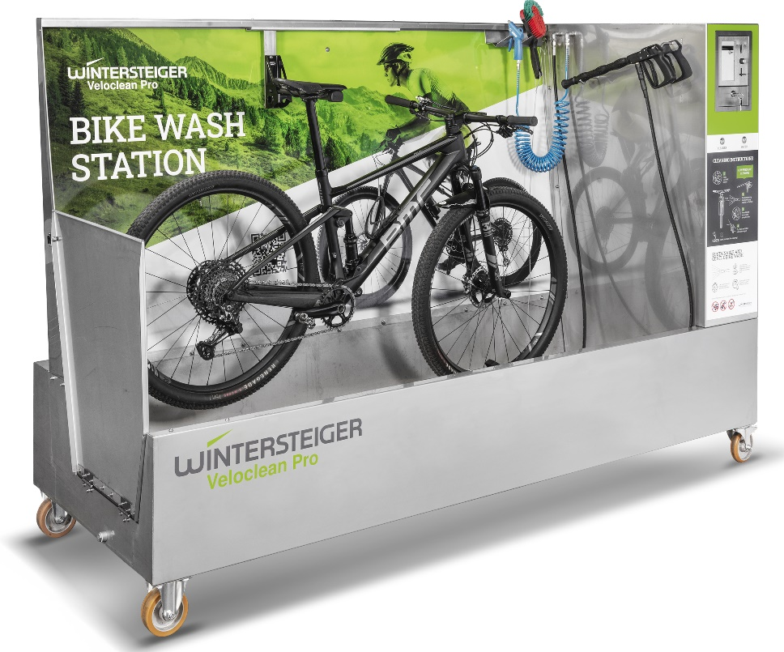
Veloclean Pro/ Veloclean Core
Zubehör - Laufradhalter Paket mit Rollen
MatNr. 54-401-002
Alternative Positionierung va. für schwere Räder (E-Bikes), welche nicht einfach und ergonomisch aufgehängt werden können
  Hinten 4er Rollenpaket (variabel am Gitterrost)
  Vorne Vorderrad Fixierung
Sattelaufhängung
STANDARD

Slide 48
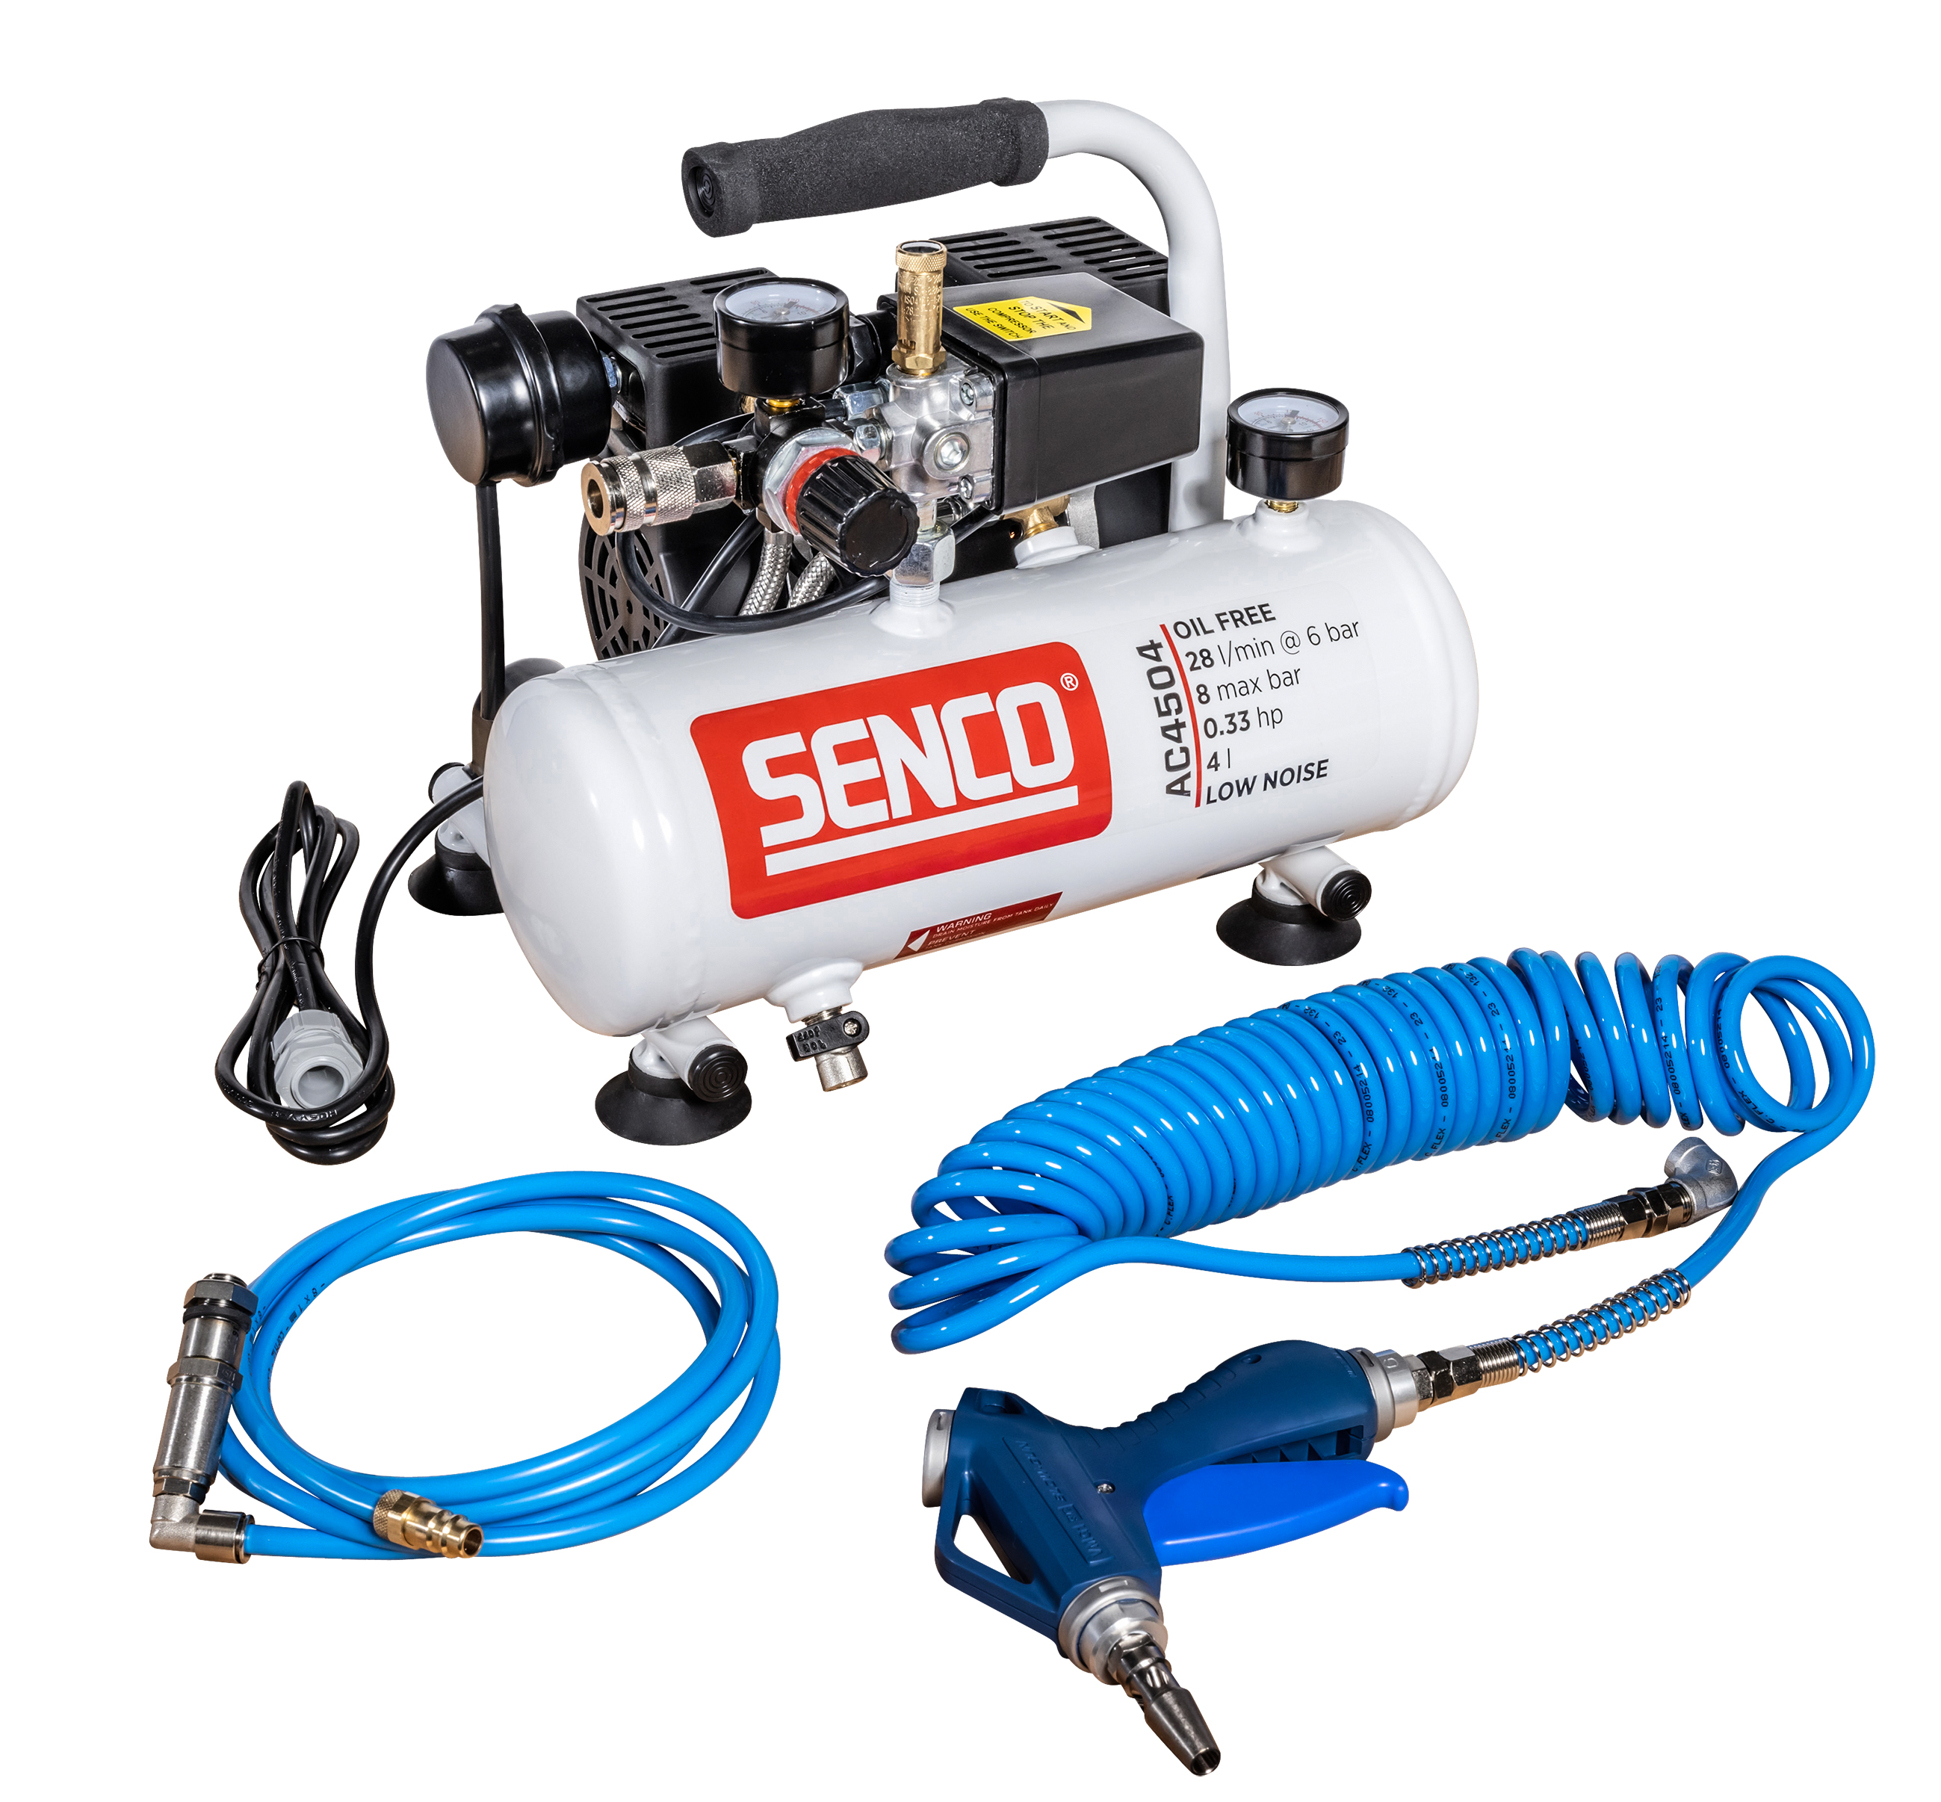
Veloclean Pro
Installation bei Inbetriebnahme
Zubehör - Druckluftpaket
MatNr. 54-401-008
Intern verbauter Kompressor
Druckluftpistole mit Injektor und Spiralschlauch
Primär gedacht für Trocknung (zB. Zahnkranz) nach der Wäsche
Reifenfüller mit Einschränkung möglich (max Druck 5-6bar)
Druckluftpistole mit Injektor

Slide 49
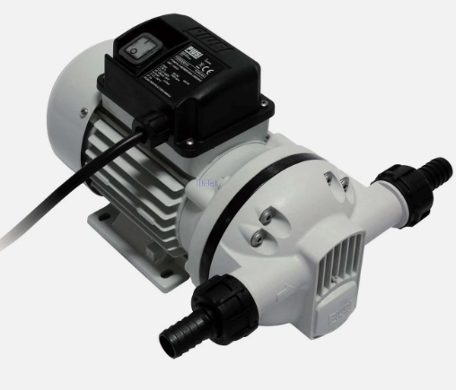
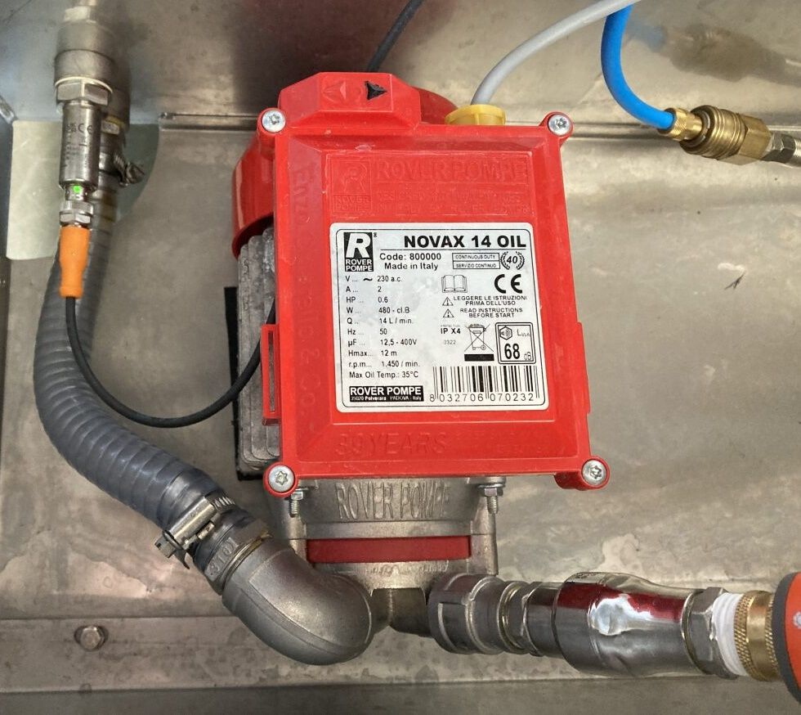


Veloclean Pro
Standard in Veloclean Pro
Veloclean Pro / Veloclean Core
fließender Übergang Neu-Maschinen auf „Piusi“ ab 2025
Zubehör - Schmutzwasserpumpe
MatNr. 54-401-010
Wird benötigt, wenn nicht über das Gefälle der Abfluss zum nächstliegenden Kanal oder Abwassertank möglich ist
Wird über den Füllstandsensor automatisch aktiviert
Füllstand-Sensor
Zufluss (nach Ölabscheider)
Abfluss
Öl- und schlammfreies Abwasser

Slide 50


Veloclean Pro / Veloclean Core
Zubehör - Kettenreinigungsbürste
MatNr. 54-401-026 Kettenreinigungsbürste 1,0m (Modell 2025)
MatNr. 54-401-027 Kettenreinigungsbürste 3,2m (Modell 2023-24)

Slide 51


Veloclean Pro/ Veloclean Core
Zubehör – Reinigungsmittel
54-401-005 Reinigungsmittel Velo B 10kg
Standard Reiniger mit höchster Waschleistung
BIOLOGISCH ABBAUBAR (enthält Phosphate)
Empfohlene Dosierung 1,5%
54-401-007 Reinigungsmittel Velo E 10kg
Alternativ Reiniger
BIOLOGISCH ABBAUBAR ohne Phospate-> Wird speziell für Italien benötigt!
Empfohlene Dosierung 3-4% (höhere Beimischung für starke Reinigungsleistung)

Slide 52



Veloclean Pro/ Veloclean Core
Veloclean Pro Dosierpumpe
Einstellung zwischen 2 und 3% (Dosierpumpe Skala 40 – 60)
EMPFEHLUNG:
54-401-005 Reinigungsmittel Velo B – 1,5%
54-401-007 Reinigungsmittel Velo E – min 3%

Slide 53
Veloclean Pro/ Veloclean Core
TABELLE – KOSTEN PRO WÄSCHE
Nur Kosten für Reinigungsmittel
Zusätzliche Kosten wie Strom oder Wasser nicht enthalten

Slide 54

Veloclean Pro/ Veloclean Core
Ölabscheiderkassette

Slide 55

Veloclean Pro/ Veloclean Core
Ölabscheiderkassette

Slide 56


Veloclean Pro/ Veloclean Core
Zubehör - Filterschaum für Ölabscheiderkassette
MatNr. 54-401-011
Verbrauchsmaterial für Ölabscheider
Wird für die Beruhigung der Strömung benötigt (damit der Ölabscheider nicht überschwappt)
Muss getauscht werden, wenn die Poren zu sind
Kann auch ausgewaschen werden -> Vorsicht: sammelt Öl und muss daher gesondert entsorgt werden
Filterschaum
Ölabscheider-
kassette

Slide 57


Veloclean Pro/ Veloclean Core
Zubehör – Jeton Münzzähler
MatNr. 54-401-012
Modell „Bauer ETC 400“
MatNr. 54-401-013
  Modell „Beckmann“ – Neumaschine Standard

Slide 58

Veloclean Pro/ Veloclean Core
Zubehör – Kühlmittelzusatz 1,5l
MatNr. 76-400-142
Frostschutzmittel für die saisonale Stilllegung (Einwinterung) von VELOCLEAN PRO/CORE. Zum vollständigen Schutz aller Komponenten werden ca. 2 Liter Frostschutzmittel benötigt. Weitere Details zur Stilllegung (Einwinterung) sind der Betriebsanleitung zu entnehmen.

Slide 59


Veloclean Pro/ Veloclean Core
Zubehör - Winter/Lagerhaube rechteckig
MatNr. 54-401-003
Zum Schutz vor Witterung im Außenbereich
Wasser- und Windschutz
BEISPIELBILD

Slide 60

Veloclean Pro/ Veloclean Core
Veloclean Pro/Core Preisliste

Slide 61

Veloclean Pro/ Veloclean Core
Veloclean Pro/Core Preisliste
Zubehör
bei Veloclean Pro Standard

Slide 62
Veloclean Pro/Core 2025
Veloclean Pro/Core AUFTRAG
VC Pro Machine
Installation durch KD-Techniker im Zuge der Inbetriebnahme
54-401-002 - Laufradhalter Paket
Optionen
54-401-008 – Druckluftpaket
54-401-010 – Schmutzwasserpumpe*
54-401-026/027 – Kettenbürste
Mehrsprachige Aufkleber
78-161-202 - Wash Instruction Sticker EN
78-161-203 - Wash Instruction Sticker FR
78-161-204 - Wash Instruction Sticker IT
54-401-005 - Reinigungsmittel Velo B 10kg
Zubehör
54-401-007 - Reinigungsmittel Velo E 10kg (Öko)
54-401-012/ 013 - Jeton für Münzzähler
*bei Veloclean Pro bereits verbaut
54-401-003- Winter/Lagerhaube rechteckig

Slide 63



Veloclean Pro
Mehrsprachige Aufkleber EN/FR/IT
78-161-202
Wash Instruction Sticker EN
78-161-203
Wash Instruction Sticker FR
78-161-204
Wash Instruction Sticker IT

